Slide 1
opstarten na de vakantie… waar staan we nu?

Slide 2
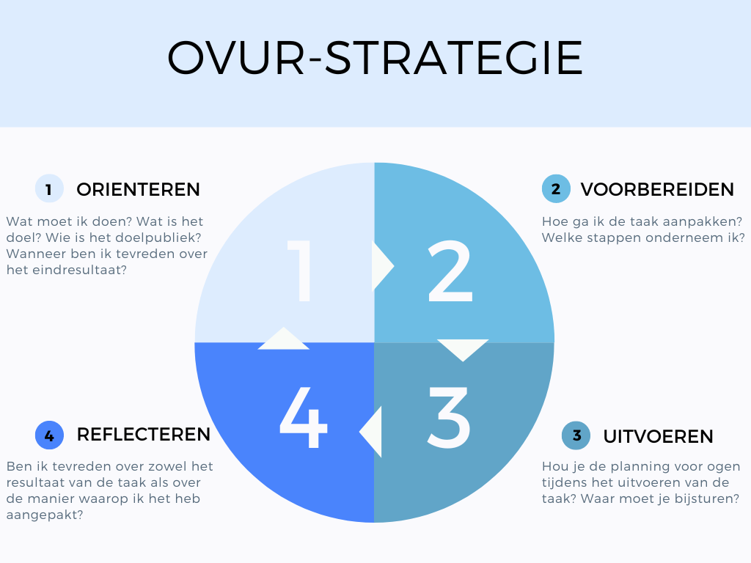
werken aan je ervaringen
OVUR
  cylisch werken
vraak-criteria
feedbackformulier
NSE (Ad DEP)

Slide 3
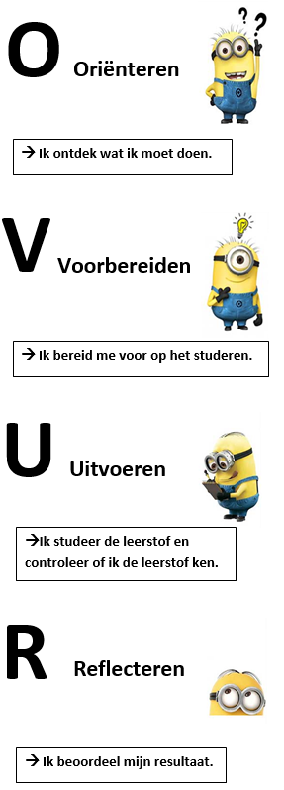
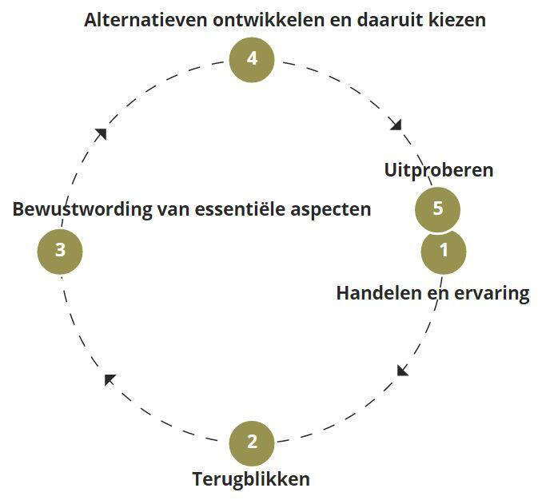
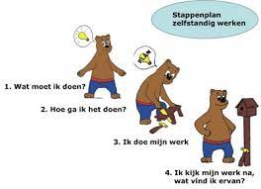
Uit de studiewijzer, § 4.3.4:
De reflectieve professional kenmerkt zich doordat hij bronnen en perspectieven spiegelt aan zijn eigen ervaringen en hierin zijn eigen leren zichtbaar maakt en dit leren meeneemt in zijn volgende ervaring. Waarin hij nieuwsgierig is naar de feedback, feedforward en feedup van de andere bronnen en daardoor een andere handelswijze uitprobeert.
reflectiecyclus Korthagen

Slide 4
Portfolio moet voldoen aan vraak-criteria hst 6 studiewijzer
Variatie: zorg voor variatie in vormen van uitwerkingen van ervaringen, zoals lesplannen, verslagen, foto’s, films, audio van een gesprek, etc.
Denk ook aan het opnemen van ervaringen waarbij de opgedane kennis en vaardigheden ingezet worden in verschillende contexten, zoals: verschillende groepsgroottes, in het primair onderwijs verschillende jaarklassen of bouwen, verschillende niveaus.
Relevantie: dat wat je opneemt in je portfolio heeft betrekking op je eigen ontwikkeling en het leren van de ander in jouw werkcontext; het is relevant met het oog op de leeruitkomsten.
Authenticiteit: je neemt ervaringen op vanuit je eigen onderzoekende leervragen.
Actualiteit: je beschrijft je huidige ontwikkeling en je laat zien dat je de kennis en vaardigheden uit de leeruitkomsten (nog steeds) beheerst.
Kwaliteit:
    je kunt je eigen handelen beredeneren en onderbouwen
    je kunt je handelen koppelen aan de indicatoren van de leeruitkomsten
    je haalt veelzijdige informatie op bij peers, collega’s, andere direct betrokkenen en experts.

Slide 5
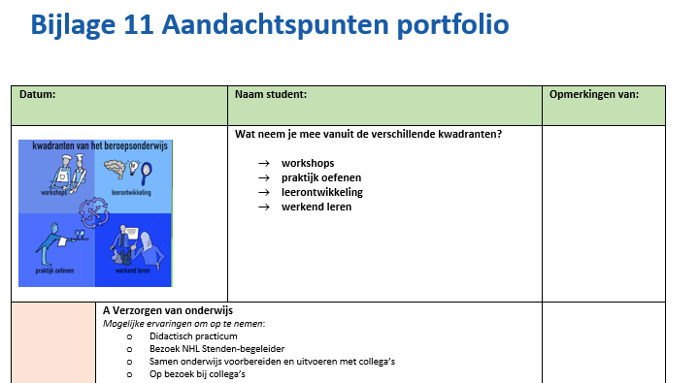
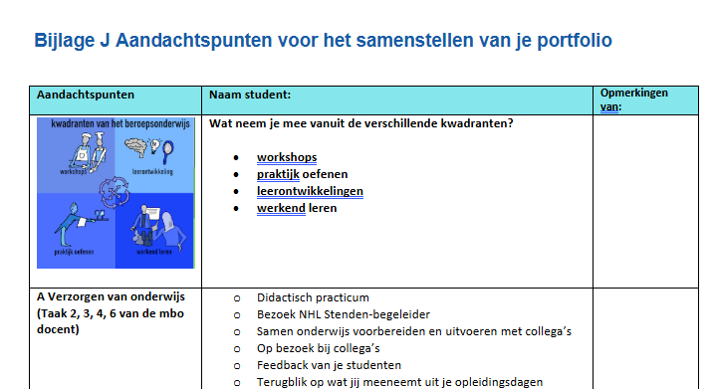
Aandachtspunten portfolio

Slide 6

Nationale studenten enquete
landelijk
uitslag komt in de keuzewijzer
  ‘topopleiding’
momentopname (dus probeer naar het geheel te kijken)
schaal 1-2-3-4-5
  3 scoort onder het gemiddelde
voor ons zijn de extra opmerkingen interessant!

